Slide 1
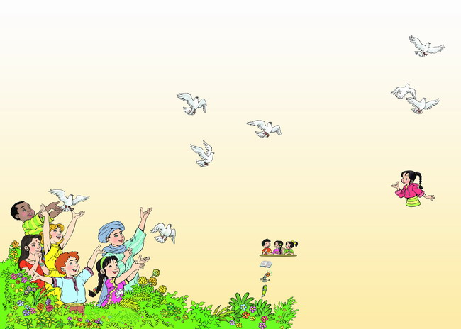
教材版本：人教版三年级语文下册
太阳是大家的
贵港市港南区木松岭学校 李燕萍

Slide 2
红彤彤 晚霞 陪着趁机 浪花 睡觉欢乐 睡梦

Slide 3
太阳是大家的
西边天上的朵朵白云，
变成了红彤彤的晚霞；
从东山上升起的太阳，
到西山上就要落下！
一天中太阳做了多少好事：
她把金光往鲜花上洒，
她把小树往高处拔；
她陪着小朋友在海边戏水，
看他们扬起欢乐的浪花……
太阳就要从西山落啦！
她要去哪儿？
她要趁人们睡觉的时候，
走向另外的国家。
在别的国家里，
也有快乐的小朋友，
也有小树和鲜花。
我知道，此时，
那里的小朋友和鲜花，
正在睡梦中等她，盼她……

Slide 4
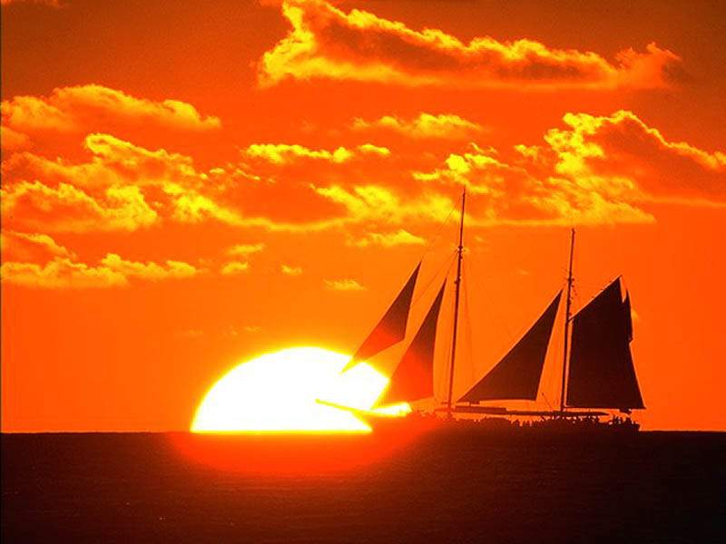
朗读第1节：你仿佛看到了什么？
西边天上的朵朵白云，
变成了红彤彤的晚霞；
从东山上升起的太阳，
到西山上就要落下！

Slide 5
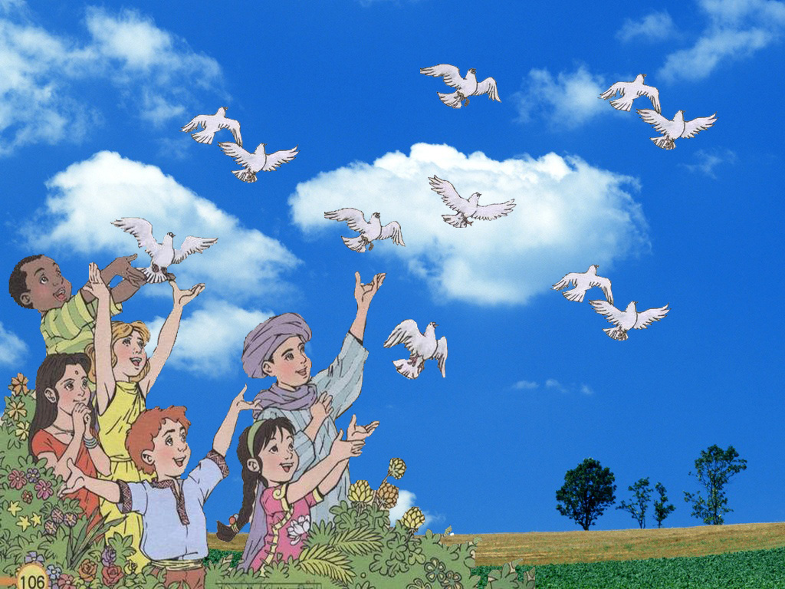
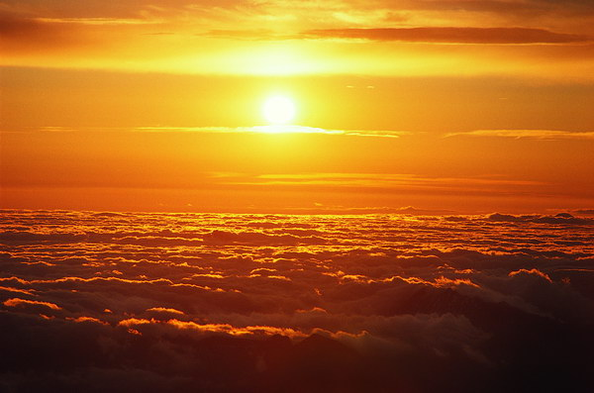
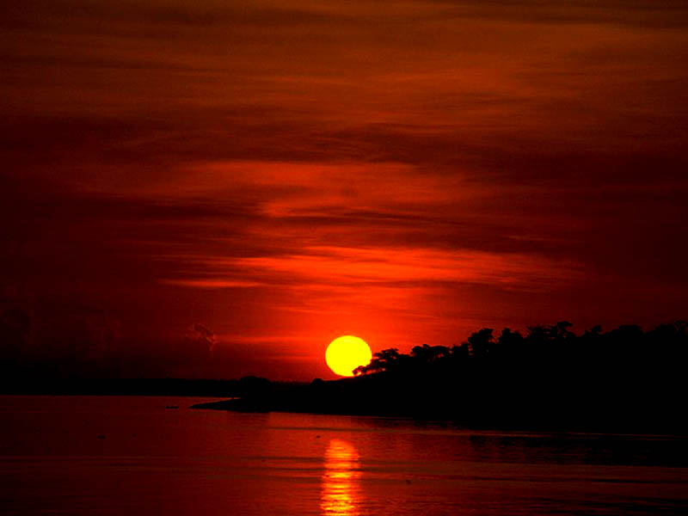
西边天上的朵朵白云
变成了红彤彤的晚霞；
旭日东升
到西山上就要落下
从东山上升起的太阳
夕阳西下

Slide 6
朗读第2节：太阳一天中都做了什么事呢？
一天中太阳做了多少好事：
她把金光往鲜花上洒，
她把小树往高处拔；
她陪着小朋友在海边戏水，
看他们扬起欢乐的浪花······

Slide 7
一天中太阳做了多少好事：
她把金光往鲜花上洒，
她把小树往高处拔；
她陪着小朋友在海边戏水， 看他们扬起欢乐的浪花……
将太阳拟人化了

Slide 8
聪明的你们想一想，太阳还做了哪些好事？
她让柳树长出漂亮的绿头发
她_____________________
她_____________________……

Slide 9
朗读第3节：太阳去哪儿了呢？
太阳就要从西山落啦！
她要去哪儿？
她要趁人们睡觉的时候，
走向另外的国家。
想一想太阳在其他国家又做了什么。

Slide 10
朗读第4节：在别的国家里谁在等着她呢？
在别的国家里，
也有快乐的小朋友，
也有小树和鲜花。
我知道，此时，
那里的小朋友和鲜花，
正在睡梦中等她，盼她……

Slide 11
小诗人：
（ ）等着太阳（ ）
（ ）盼着太阳（ ）

Slide 12
她也把金光往鲜花上洒，
她也把小树往高处拔；
她还会陪着小朋友在海边戏水，
看他们扬起欢乐的浪花······

Slide 13
我想对别的国家里的小朋友说······

Slide 14
太阳是大家的
西边天上的朵朵白云，
变成了红彤彤的晚霞；
从东山上升起的太阳，
到西山上就要落下！
一天中太阳做了多少好事：
她把金光往鲜花上洒，
她把小树往高处拔；
她陪着小朋友在海边戏水，
看他们扬起欢乐的浪花……
太阳就要从西山落啦！
她要去哪儿？
她要趁人们睡觉的时候，
走向另外的国家。
在别的国家里，
也有快乐的小朋友，
也有小树和鲜花。
我知道，此时，
那里的小朋友和鲜花，
正在睡梦中等她，盼她……

Slide 15
作业超市：
1.我想把感兴趣的诗句抄下来。
2.我要有感情地朗读这首诗，还能背下来。
3.我要把诗中最美的景色画下来。

